Slide 1
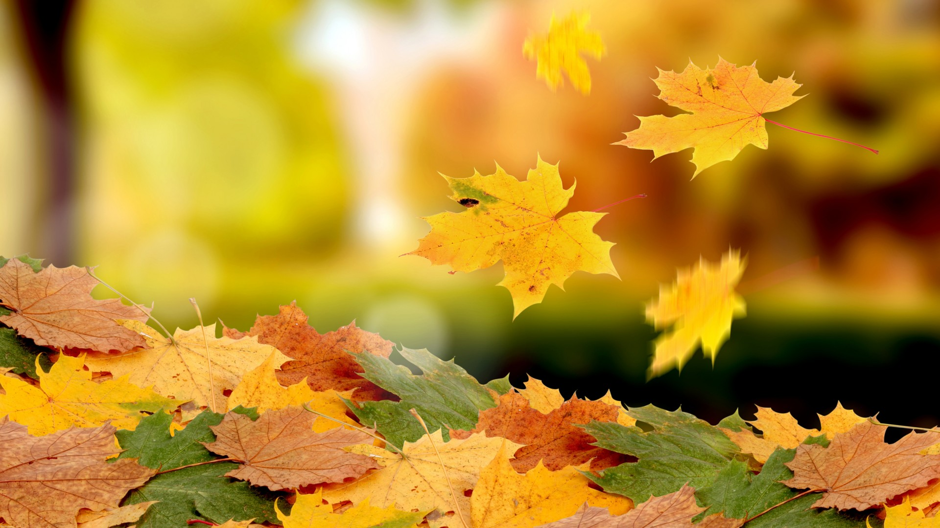
Осеняя песнь

Slide 2
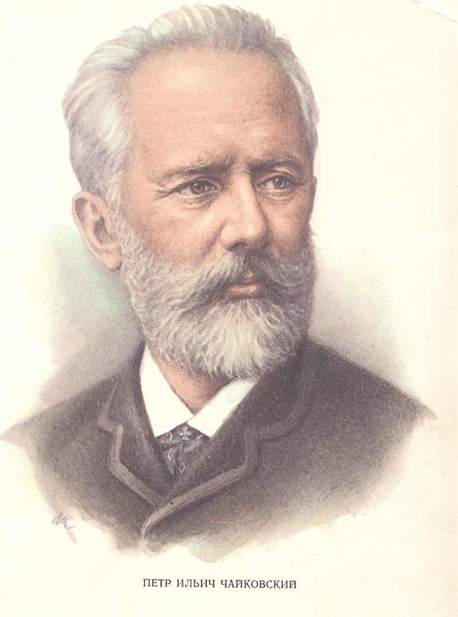
Петр Ильич Чайковский

Slide 3
Фортепианный цикл «Времена года»
"У камелька". Январь.
"Масленица". Февраль.
"Песня жаворонка". Март.
"Подснежник". Апрель.
Белые ночи". Май.
"Баркарола". Июнь.
"Песнь косаря". Июль.
"Жатва". Август.
"Охота". Сентябрь.
"Осенняя песнь". Октябрь.
"На тройке". Ноябрь.
"Святки". Декабрь.

Slide 4
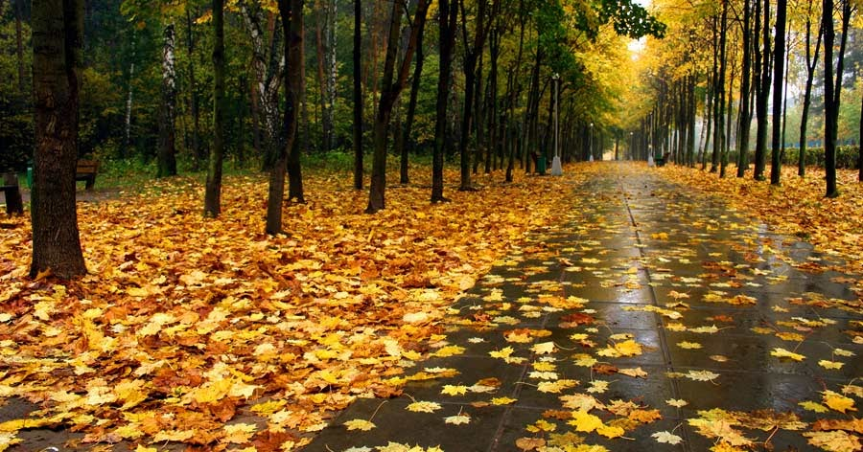

Slide 5
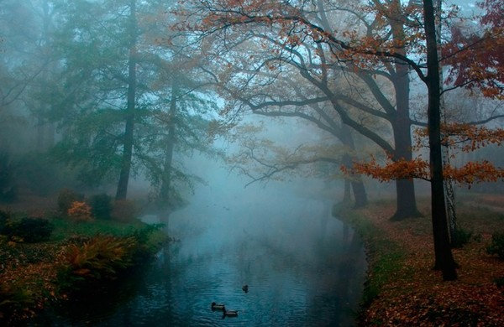

Slide 7
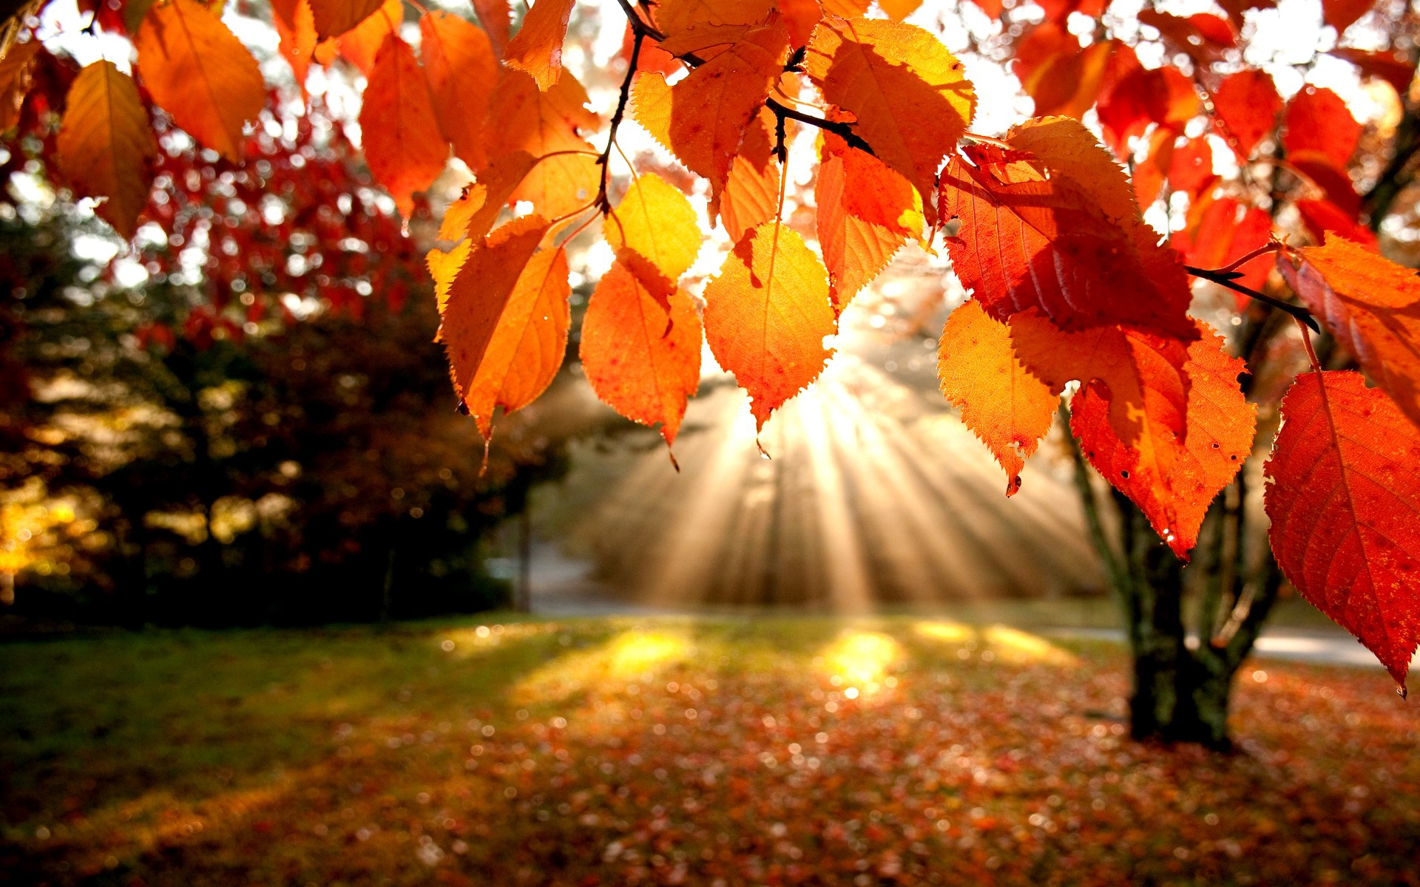

Slide 8
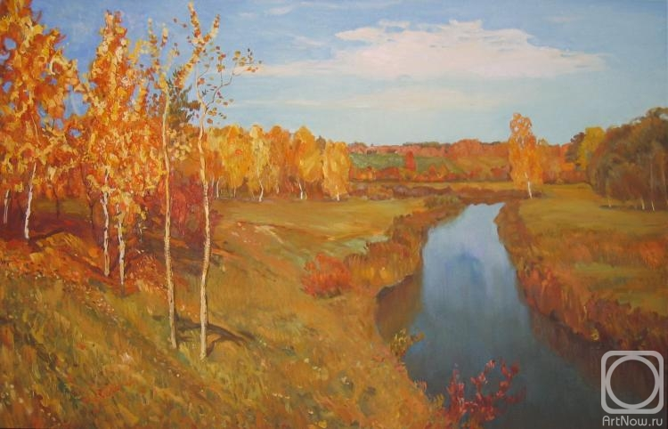
Исаак Ильич
Левитан

Slide 9
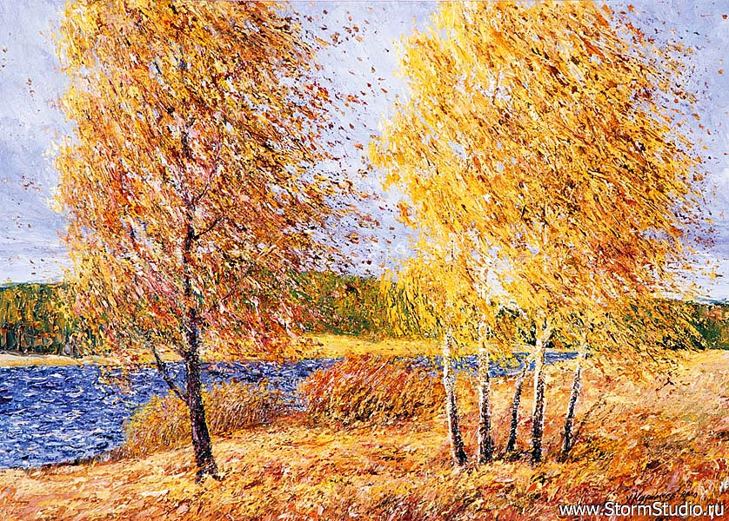
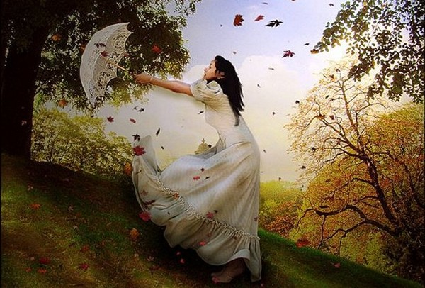

Slide 10
